Slide 1
Aplicações de FCDs
SLIDE CAPA
Pedro Kássio Ribeiro Matos Loureiro de Carvalho

Slide 2


Redes de Telecomunicações
SLIDE PARA IMAGENS
OBS: FOTO CENTRALIZADA

Slide 3
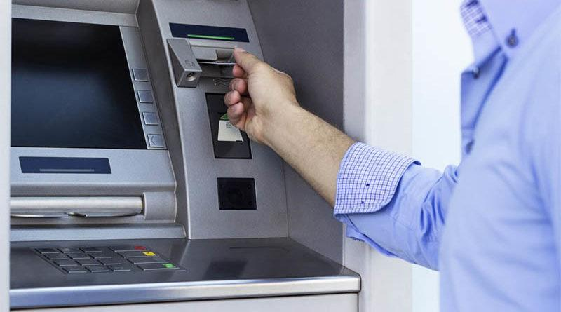




Finanças
SLIDE PARA IMAGENS
OBS: FOTO CENTRALIZADA

Slide 4


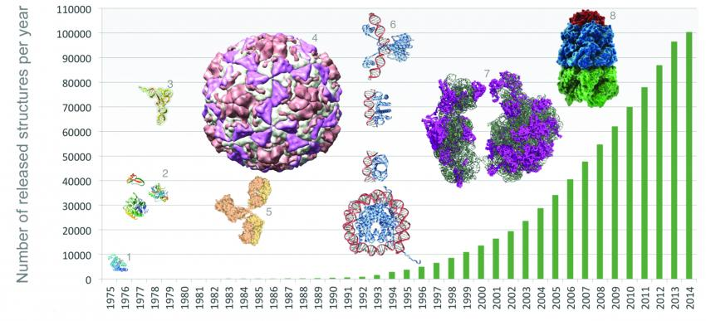
Descoberta da Evolução de uma Doença
SLIDE PARA IMAGENS
OBS: FOTO CENTRALIZADA

Slide 5

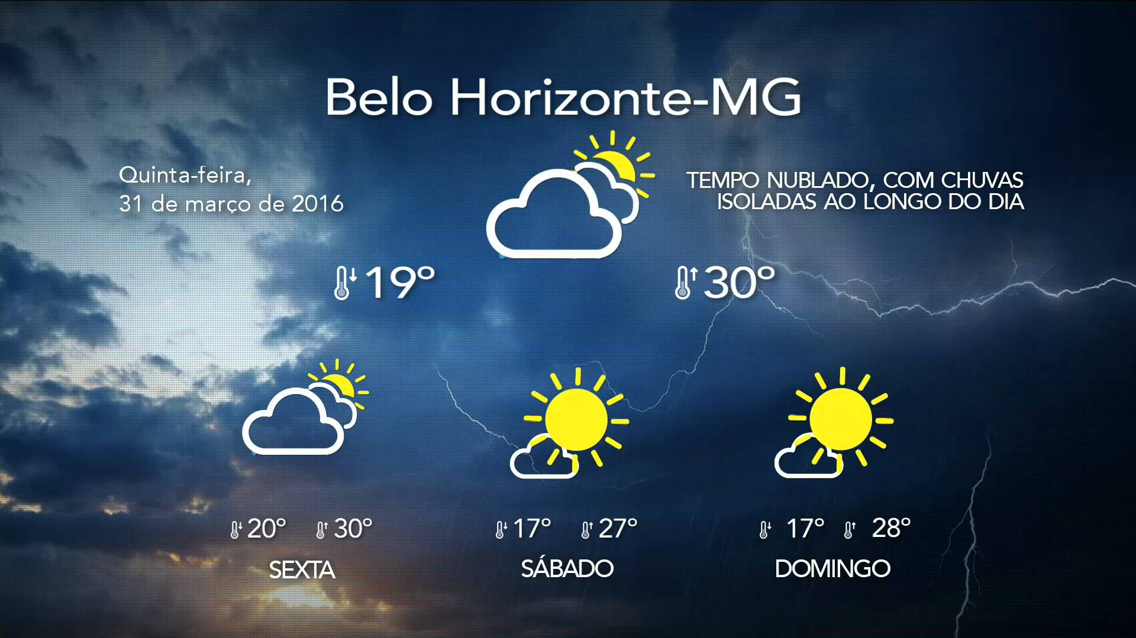
Meteorologia
SLIDE PARA IMAGENS
OBS: FOTO CENTRALIZADA

Slide 6


Comércio
SLIDE PARA IMAGENS
OBS: FOTO CENTRALIZADA
Transações financeiras feitas por brasileiros chegam a 65 bilhões em 2016.
Somente as consultas de saldo passaram de 7,3 bilhões em 2015 para 17,5 bilhões em 2016

Slide 7
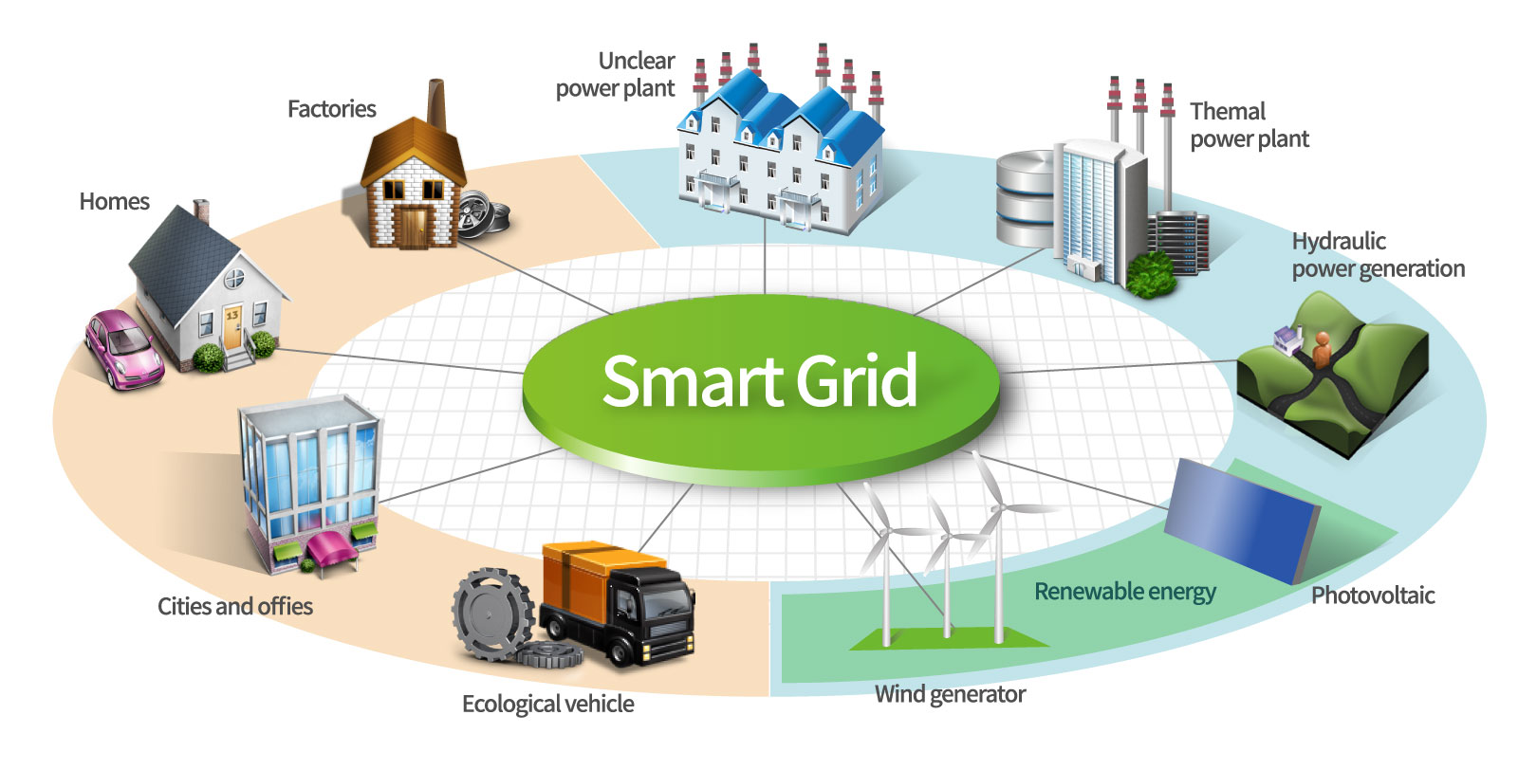

Setor de Energia
SLIDE PARA IMAGENS
OBS: FOTO CENTRALIZADA

Slide 8

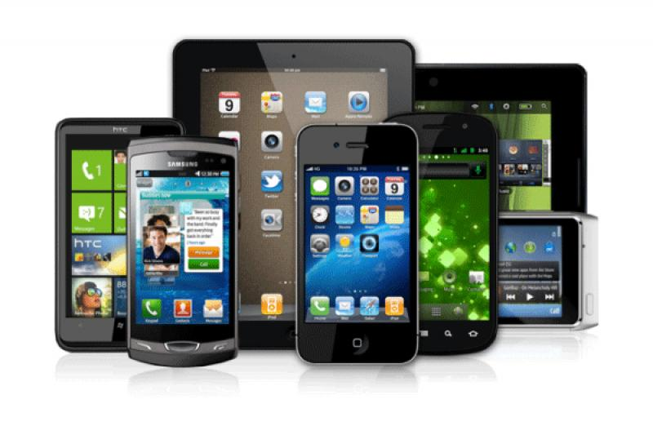


Dispositivos Móveis
SLIDE PARA IMAGENS
OBS: FOTO CENTRALIZADA

Slide 9
Tendência
Com a evolução da tecnologia da informação, mais dados serão gerados e coletados constantemente.
SLIDE PARA TEXTO CORRIDO
OBS: NÃO É ACONSELHÁVEL COLOCAR
MUITO TEXTO NOS SLIDES
Necessidade de novos algoritmos, ferramentas e infraestrutura para tratar os FCDs.

Slide 10
SLIDE DE ENCERRAMENTO

